Slide 1

Bank
은행업무 & ATM 프로그램
팀명: 수리남에 왜 왔어?
팀원: 김규영 장정우

Slide 2


목차
1
주요기능
2
코드 설명
3
시연 영상
4
빌전기대 & 느낀점
ⓒSaebyeol Yu. Saebyeol’s PowerPoint

Slide 3

Part 1
주요기능
ⓒSaebyeol Yu. Saebyeol’s PowerPoint

Slide 4
Part 1
프로젝트 개요
Bank
은행의 주요 업무를 하기 위한 프로그램을 작성하여
ATM, 스마트폰&PC 인터넷 뱅킹에 활용 가능한
은행용 프로그램 구현을 목표

Slide 5
Part 1
주요 기능
기존 계좌
(김규영)
신규 계좌
(장정우)
기존계좌확인
신규계좌생성
입금
입금
출금
출금
계좌이체
계좌이체

Slide 6
Part 1
UML 다이어그램
bank
+name +account +balance
+save +nsave +take_out +ntake_out +tbank +ntbank
main
account
+ name + account + balance

Slide 7

Part 2
코드설명
ⓒSaebyeol Yu. Saebyeol’s PowerPoint

Slide 8
Part 2
Bank 프로그램 시나리오
첫번째
기존 고객/신규고객
두번째
메뉴 (입/출금,계좌이체, 계좌정보 확인)
세번째
종료 입력 시 첫번째 화면으로 돌아가 기

Slide 9
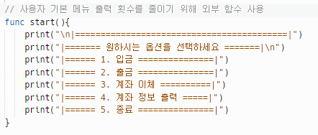
Part 2
코드설명 _ Structure account
start
*사용자 기본 메뉴 출력
= 신규 고객과 기존 고객에 중복된 코드로 외부함수를 이용하여 코드 수를 줄여 디버깅 및 실행 시간 단축.

Slide 10
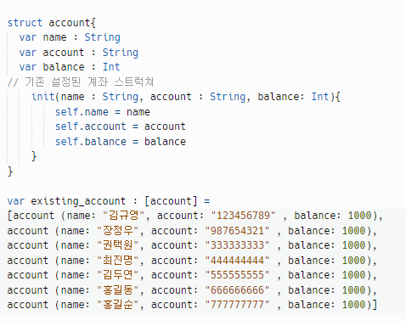
Part 2
코드설명 _ Structure account
account
*기존 에 존재 하는 계좌들은 구조체로 프로퍼티 생성 및 이니셜라이져를 통한 초기화
= 향후 기존 고객 선택 시 입력되어 있는 정보를 통해 다양한 기능을 수행 할 예정

Slide 11
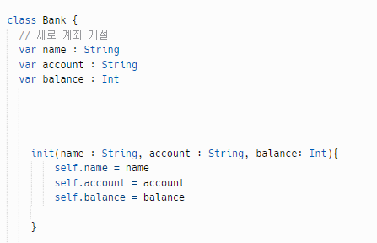
Part 2
코드설명 _ Class Bank
Bank
*신규계좌 개설 시 입력 받을 정보의 인스턴스 생성 , 초기값 전달을 위한 이니셜라이저를 통해 초기화
= 신규고객 일 경우 입력 받은 정보를 저장 하기 위한 코드

Slide 12
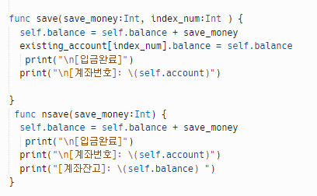
Part 2
코드설명 _ Class Bank_ 입금
save/nsave
* 입금 기능을 수행하기 위한 함수
Save
= 메서드를 통해 입금할 금액과 해당 계좌 인덱스 번호 받아 해당 구조체 프로퍼티에 접근하여 계좌 잔고 변경
Nsave
=메서드를 통해 입금할 금액을 전달하여 클래스 내 프로퍼티에 계좌잔고를 변경하여 저장

Slide 13
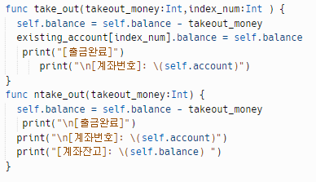
Part 2
코드설명 _ Class Bank_ 출금
take_out/ntake_out
* 출금 기능을 수행하기 위한 함수
Take_out
= 메서드를 통해 출금할 금액과 해당 계좌 인덱스 번호 받아 구조체 프로퍼티에 접근하여 계좌 잔고 변경
ntake_out
= 메서드를 통해 입금할 금액을 전달하여 클래스 내 프로퍼티에 계좌잔고를 변경하여 저장

Slide 14
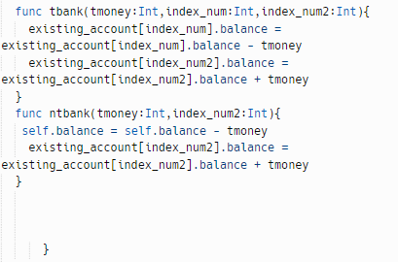
Part 2
코드설명 _ Class Bank_ 계좌이체
tbank/ntbank
* 계좌이체 기능을 수행하기 위한 함수
tbank
= 두 계좌 모두 구조체에 포함되어 있어서 index 번호가 두개가 필요
ntbank
= 송금 하게 되는 계좌는 클래스 프로퍼티, 입금 받는 계좌는 구조체 프로퍼티에 접근
=이때 클래스 프로퍼티는 직접 접근하여 금액 변경

Slide 15
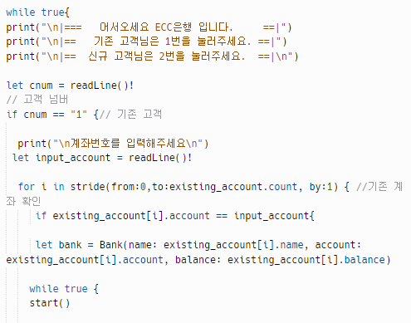
Part 2
코드설명
* While (무한루프)
= while 문 조건에 true를 통해 무한루프를 만들어 기능을 수행을 마치더라도 다른 기능을 수행 할 수 있도록 함
*if (cnum)
= 기존 고객과 신규고객을 if 문을 통해 입력 받아 구분
*for in
= for in문을 통해 구조체 account 개수만큼 반복 탐색하여 입력 받은 계좌와 일치하는 배열의 위치를 찾는다. (index번호(=변수 I )를 통해 )
=> 계좌가 없을 경우 for 문 이후에 재시도 하도록 유도
= 찾은 계좌의 저장된 정보를 사용할 수 있게 bank 인스턴스 선언 및 정보저장( 인스턴스가 없으면 구조체 프로퍼티를 사용 불가)
*start
= 외부 함수 호출 기본 메뉴 출력

Slide 16
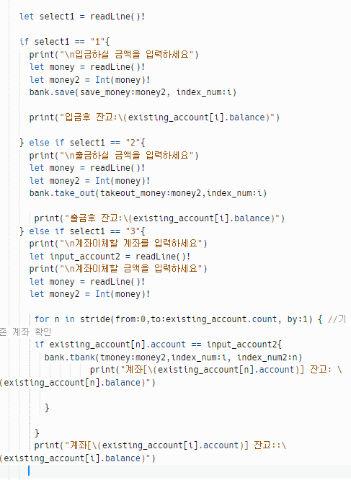
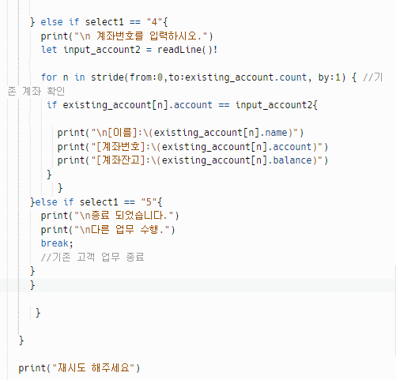
Part 2
코드설명 Cnum=1(기존계좌)
[메뉴]
1.입금
= 인스턴스 (bank)를 통해 접근한 구조체 배열의 index 번호, 입금 금액을 함수 save로 전달
2.출금
=인스턴스 (bank)를 통해 접근한 구조체 배열의 번호와 출금금액을 함수tbank 로 전달
3. 계좌이체
= 송금 받을 계좌와 송금할 금액을 입력 받은 후, 인스턴스 (bank)를 통해 구조체 에 접근,기존 계좌에서 찾아 현재 계좌의 index번호/송금 받는 계좌 index번호 와 송금할 금액을 함수 tbank 로 전달

Slide 17
Part 2
코드설명 Cnum=1(기존계좌)
[메뉴]
4. 계좌 정보 출력
= 입력 받은 계좌번호와 일치 하는 배열의 index번호를 찾아 해당하는 계좌의 정보들을 출력
= 이때 기존 계좌(구조체) 뿐만 아니라 신규 계좌 (클래스) 정보도 같이 탐색
5. 종료
= 종료를 선택하게 되면 break문이 실행되어 처음 무한 루프 문으로 돌아가 기존 고객과 신규고객 선택 화면으로 돌아간다.

Slide 18
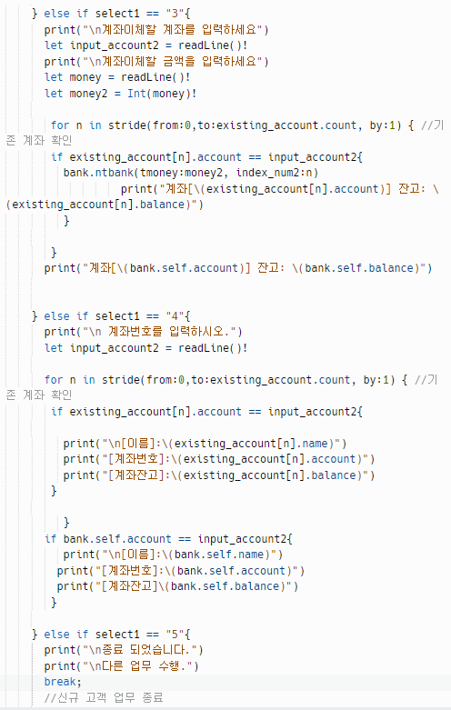
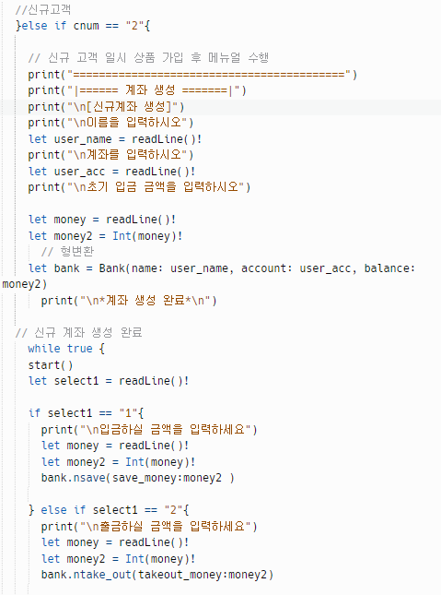
Part 2
코드설명 Cnum=2(신규계좌)
[메뉴]
=신규 고객의 정보를 입력 받아 클래스 프로퍼티에 저장
1.입금
= 입금 할 금액을 입력 받아 함수 nsave 로 전달
2.출금
= 출금 할 금액을 입력 받아 함수 ntake_out 로 전달
3. 계좌이체
= 송금 받을 계좌와 송금할 금액을 입력 받은 후, 인스턴스 (bank)를 통해 구조체 에 접근,기존 계좌에서 찾은 후 기존 계좌의 index번호와 송금 금액을 ntbak로 전달 후 신규 계좌정보는 tbank 함수에서 직접 접근하여 처리

Slide 19
Part 2
코드설명 Cnum=2(신규계좌)
[메뉴]
4. 계좌 정보 출력
= 입력 받은 계좌번호와 일치 하는 배열의 index번호를 찾아 해당하는 계좌의 정보들을 출력
5. 종료
= 종료를 선택하게 되면 break문이 실행되어 처음 무한 루프 문으로 돌아가 기존 고객과 신규고객 선택 화면으로 돌아간다.

Slide 20

Part 3
시연영상
ⓒSaebyeol Yu. Saebyeol’s PowerPoint

Slide 21
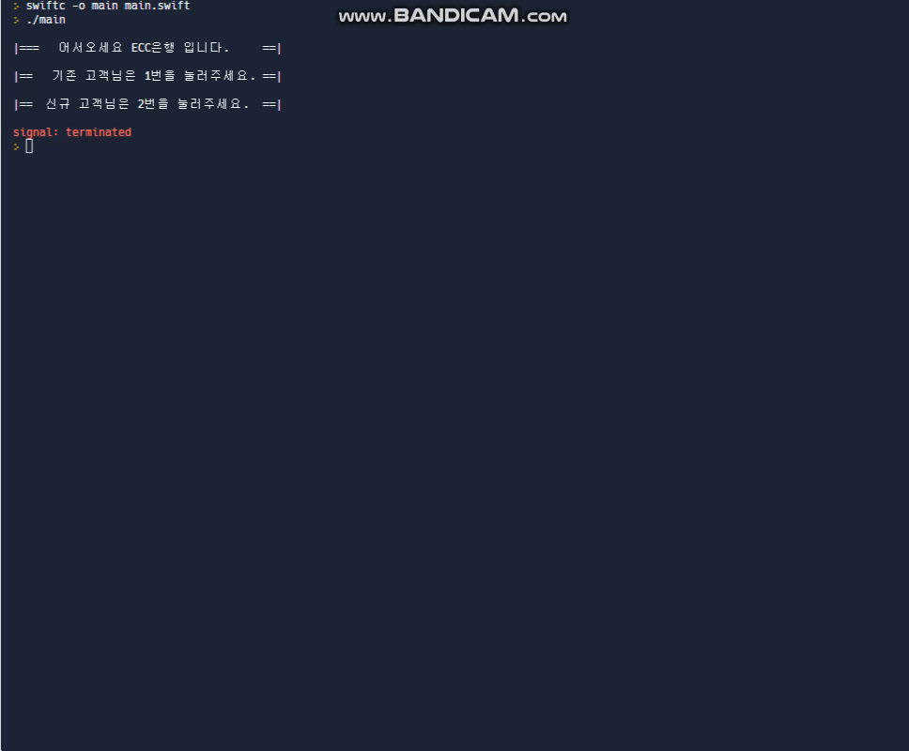
Part 3
시연영상

Slide 22

Part 4
발전 기대 & 느낀 점
ⓒSaebyeol Yu. Saebyeol’s PowerPoint

Slide 23
Part 4
Bank코드 발전
ATM
웹
어플
C언어, PYTHON
HTML, CSS등,
SWIFT, JAVA

Slide 24
Part 4
발전을 위해 추가
항목 | 내용
DB
UI
- DB연동을 통해 계좌 정보를 DB에 저장 및 관리
= 더 많은 데이터 값을 저장하고, 고객 데이터 유지보수에 유리
= key를 통해 개인정보 등 보안 관리에 유리
- 콘솔 창 대신 UI를 활용
= UI를 통해 보다 직관적이고 편리한 상호작용

Slide 25
Part 4
소감
UI 구현을 시도했지만 가상환경에 mac OS를 설치하여 Xcode 환경을 구축 못 하여 UI 구현을 못한 것이 아쉽고 제한된 개발환경 등 개인적으로 부족한 부분을 깨닫고 낯선 SWIFT 언어를 배우는 시간이라 좋았습니다.
첫 프로젝트다 보니 시간이 오래 걸렸지만 함께 준비했던 팀원의 독려 및 조언과, 교수님의 수업자료들을 참고하며 준비해본 결과 뿌듯한 결과물이 였지만 발전된 프로그램을 위해 DB연동을 시도 하였지만 코딩한 환경에서 SQL을 연동하는 방법을 찾지 못 하여 아쉬움이 남습니다. 아직 부족함을 크게 느꼈습니다. 하지만 좌절하지 않고, 앞으로도 더욱 발전 하는 개발자가 되겠습니다.
17681005 김규영
17681026 장정우

Slide 26

ECC 끝!

